Slide 1
Shodan信息收集
Python-shodan使用介绍

Slide 2
课程内容
1. Python-shodan初始化API Key
3. Python-shodan IP查询
2. Python-shodan search方法
4. Python-shodan 查询

Slide 3
Python-shodan初始化API Key
01

Slide 4
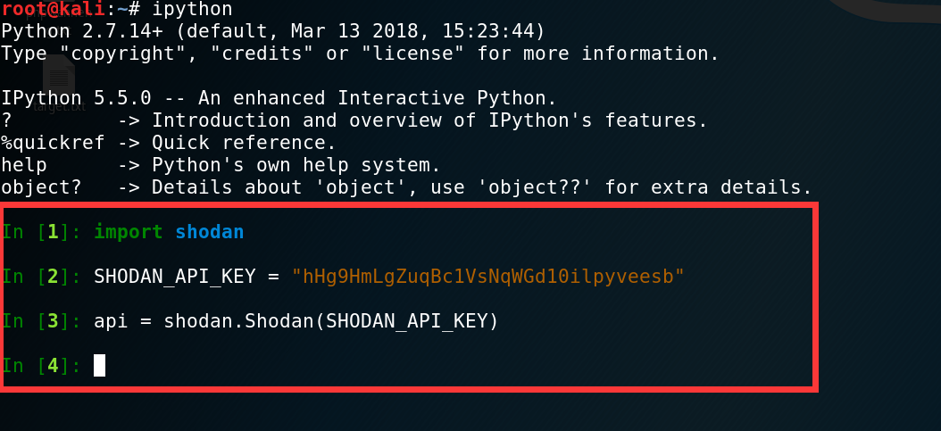
Python-shodan初始化API Key
利用Python-shodan连接API Key

Slide 5
Python-shodan search方法
02

Slide 6
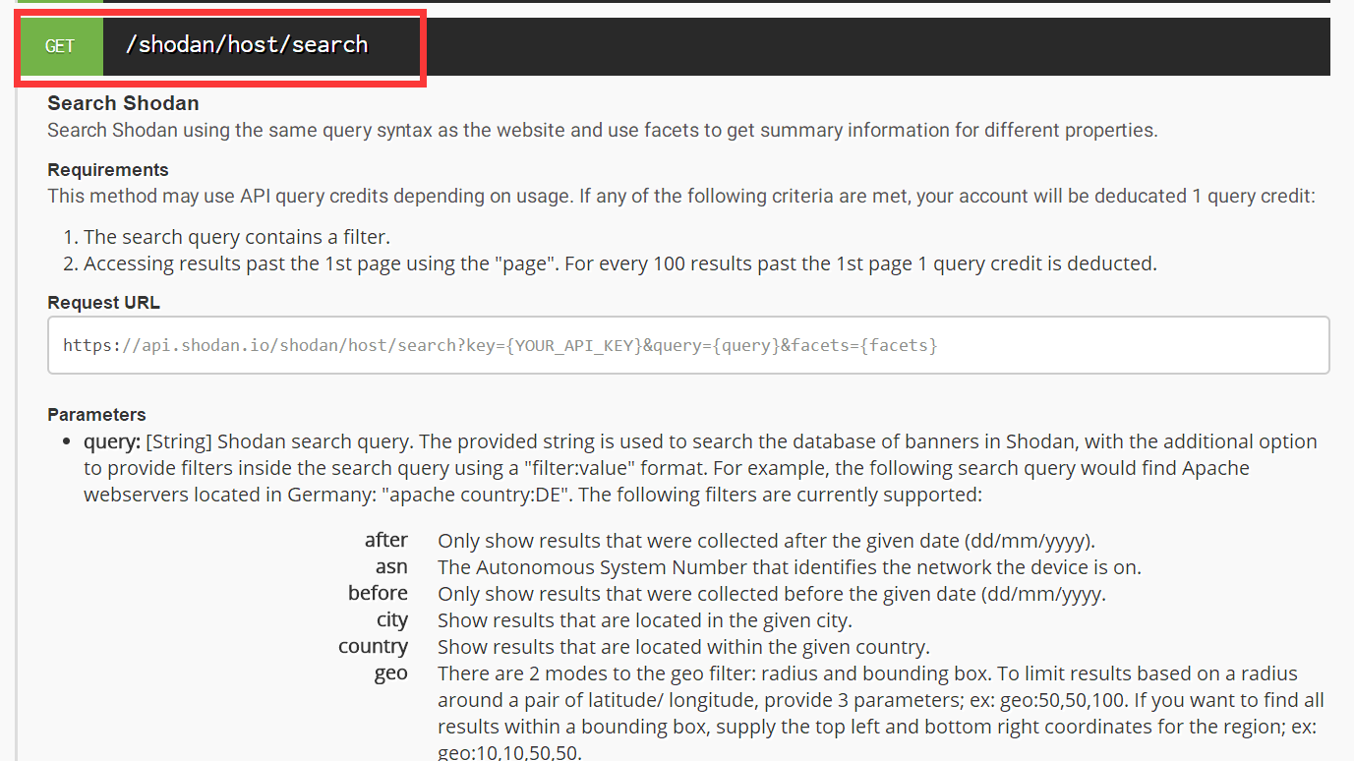
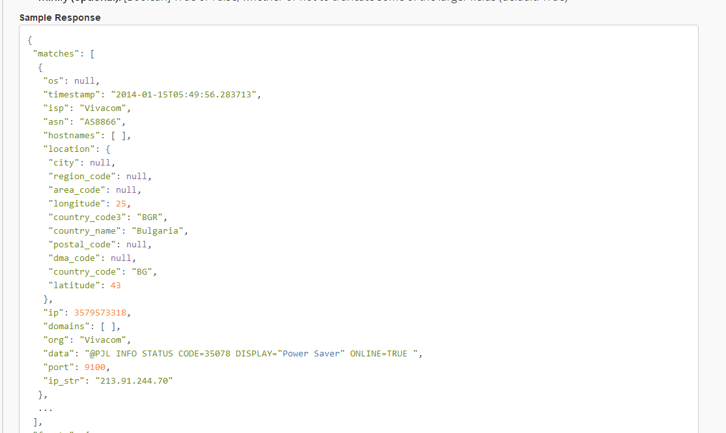
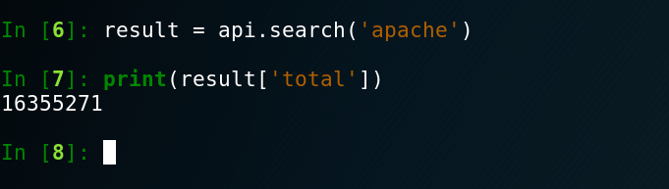
Python-shodan search方法
利用shodan api 查询信息。查看参数与返回结果https://developer.shodan.io/api

Slide 7
Python-shodan IP查询
03

Slide 8
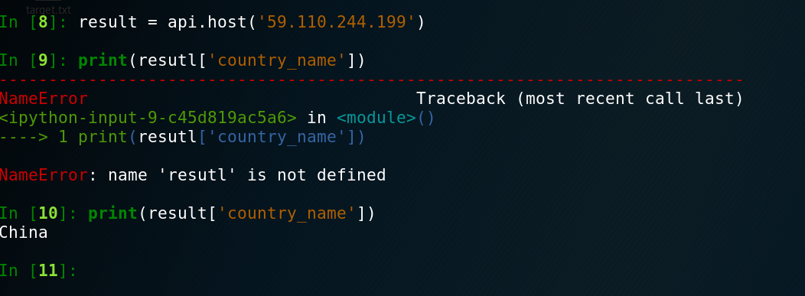
Python-shodan IP查询
针对指定IP进行查询。可以在https://developer.shodan.io/api查询参数

Slide 9
Python-shodan 查询
04

Slide 10
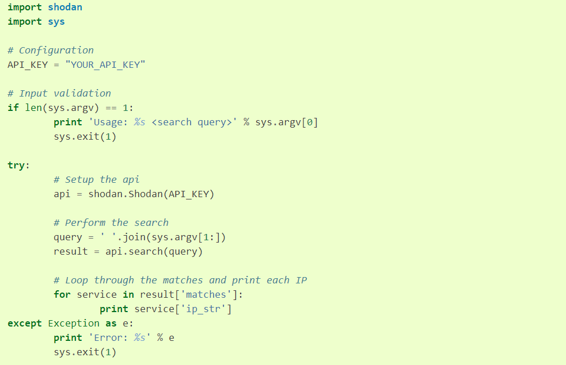
Python-shodan 查询
利用Python-shodan编写基础查询脚本。

Slide 11
总结
1. Python-shodan初始化API Key
3. Python-shodan IP查询
2. Python-shodan search方法
4. Python-shodan 查询

Slide 12
谢谢
欢迎关注

